Slide 1
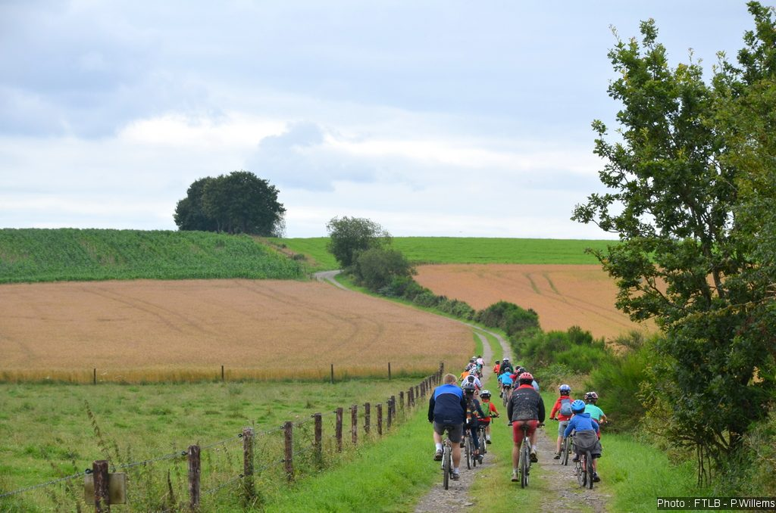
Réunion de la CLDR
Le 12 décembre 2022

Slide 2
Ordre du jour
20h
Approbation du compte rendu de la réunion précédente (22/09/22)
Suivi des conventions
Propositions de Madame Piret – rencontre scientifiques
Budget participatif
Appels à projets
Groupes de travail
Agenda – rapport annuel et évaluation à mi-parcours
Divers
22h

Slide 3
1. Approbation du PV de la réunion précédente
Ensemble, pour des villages vivants
Haute Ardenne
Haute Ardenne
Notes:
Modification sur l’onglet de Manhayjeparticipe.info

Slide 4
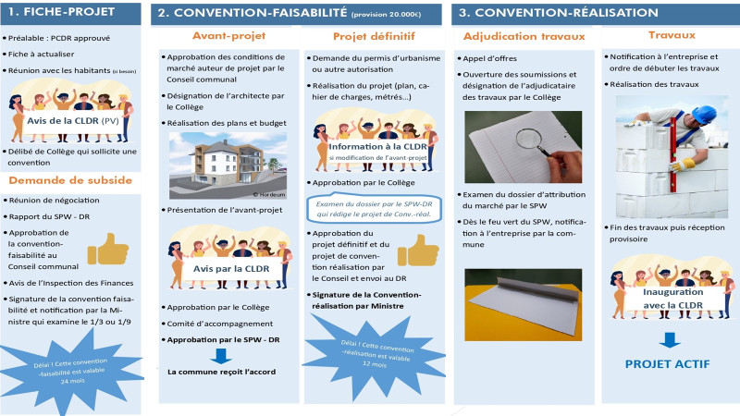
2. Etat d’avancement des projets conventionnés
Ensemble, pour des villages vivants
Haute Ardenne
Haute Ardenne
Notes:
Modification sur l’onglet de Manhayjeparticipe.info

Slide 5
Présentation de l’avant projet
Pour rappel, cela concerne les villages de:
Harre – Champs de Harre
Malempré
Fays
Roche à Frêne
Grandmenil
Oster
Lamormenil
Lafosse
Dochamps
Odeigne
Chêne Al Pierre
Toujours les mêmes aménagement sauf pour les cas particuliers de Chêne Al Pierre et Odeigne

Slide 6
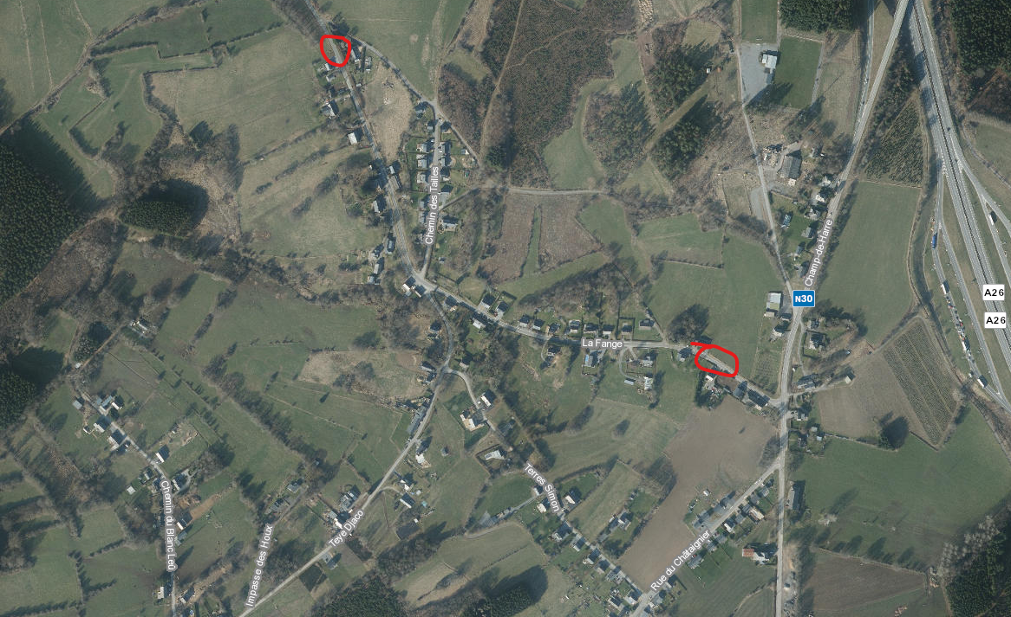
Harre – Champs de Harre

Slide 7
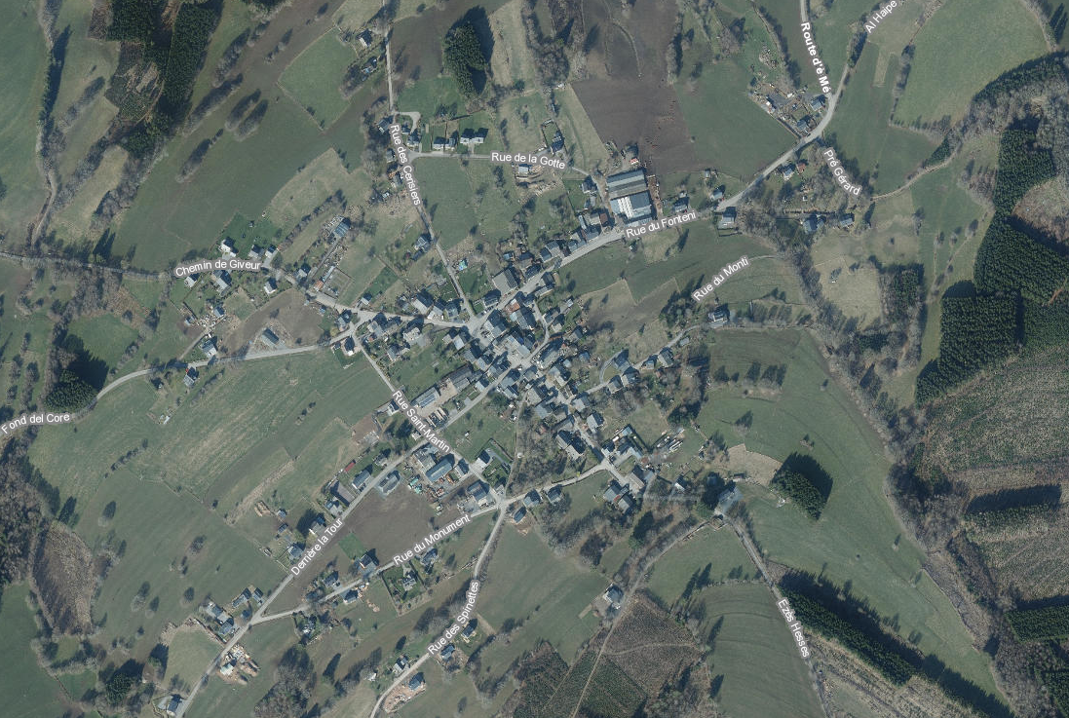
Malempré

Slide 8
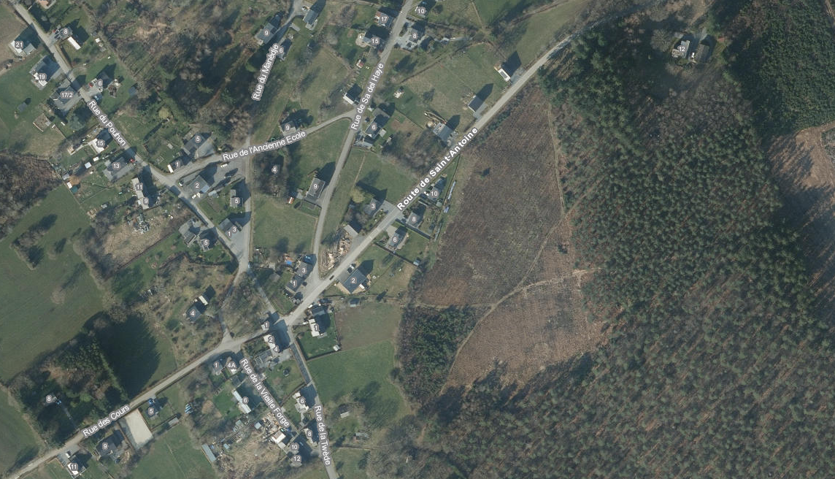
Fays

Slide 9
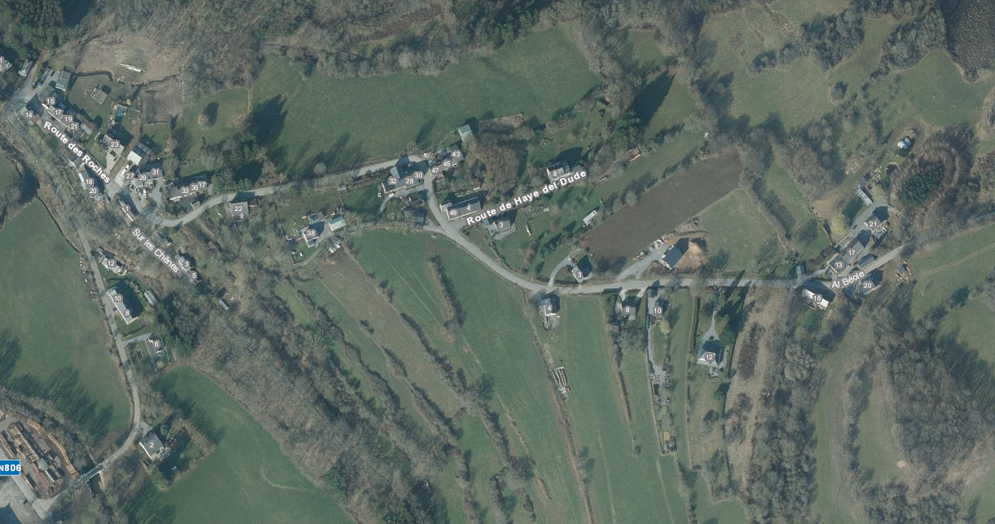
Roche à Frêne

Slide 10
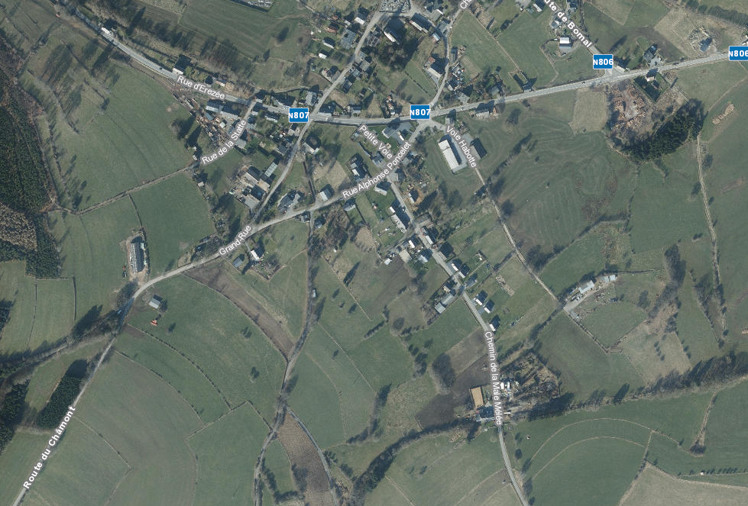
Grandmenil

Slide 11
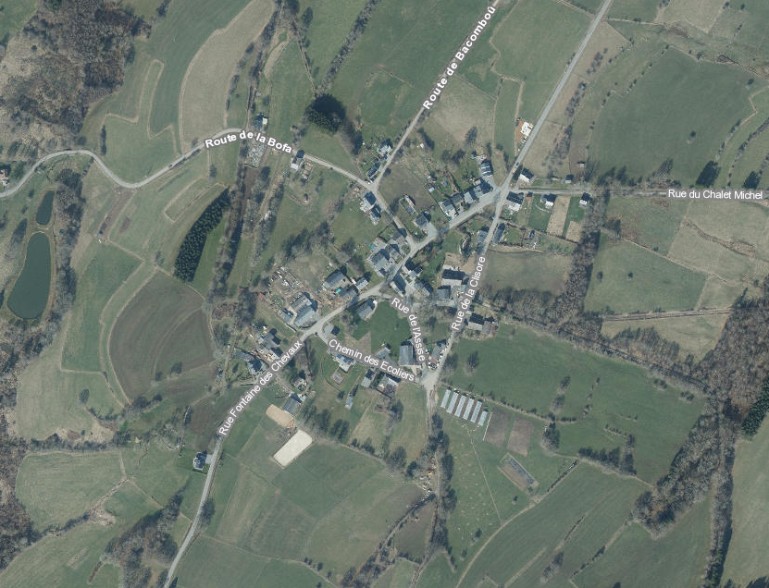
Oster

Slide 12
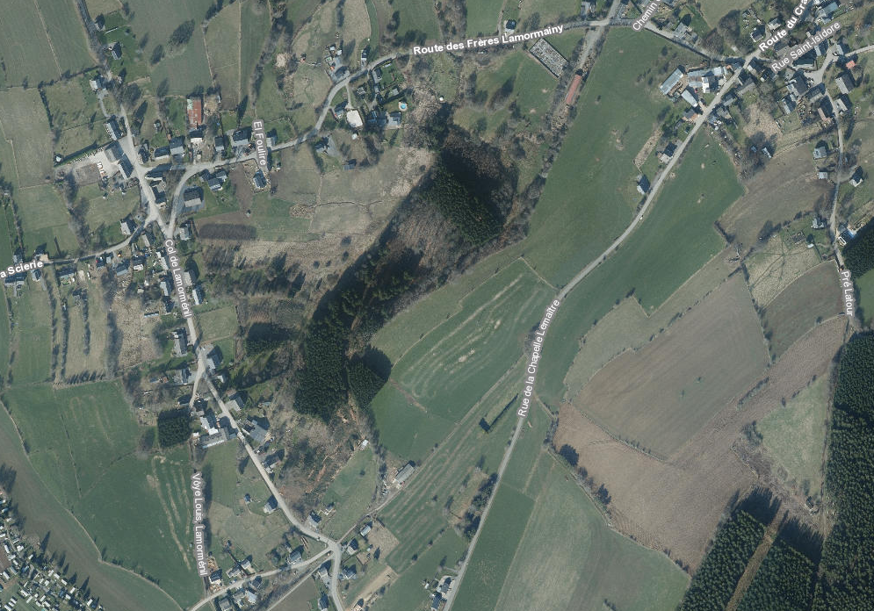
Lamormenil

Slide 13
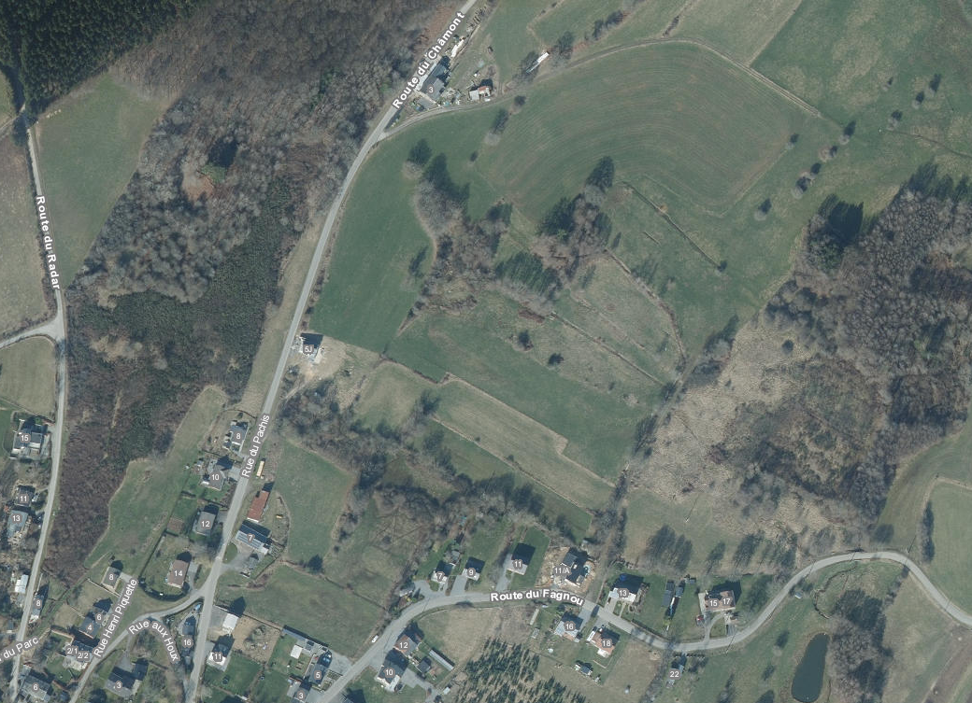
Lafosse

Slide 14
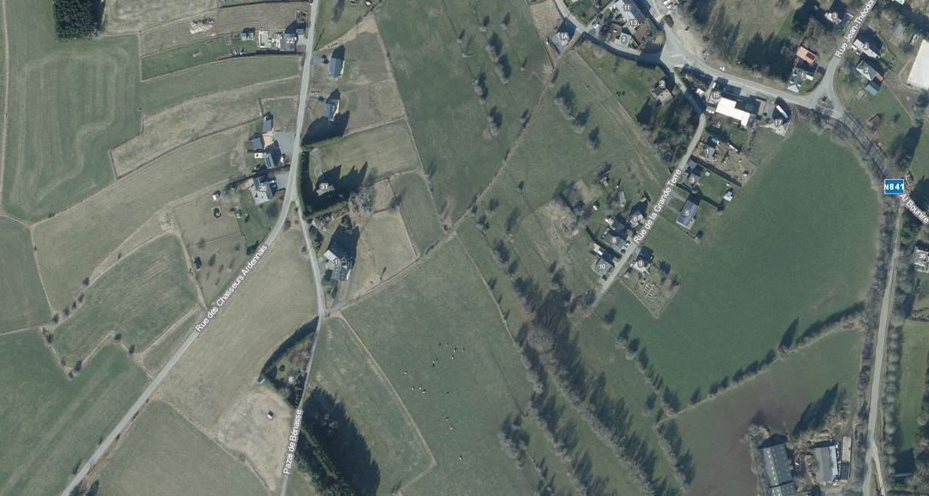
Dochamps

Slide 15
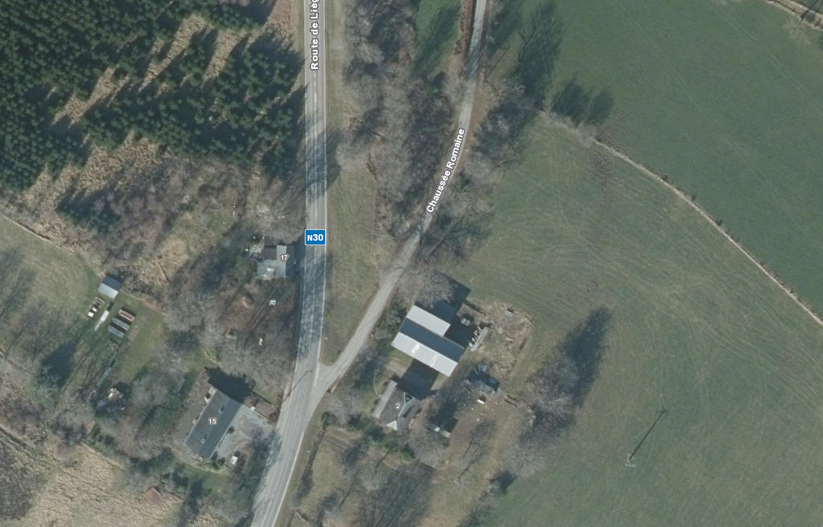
Chêne al Pierre

Slide 16
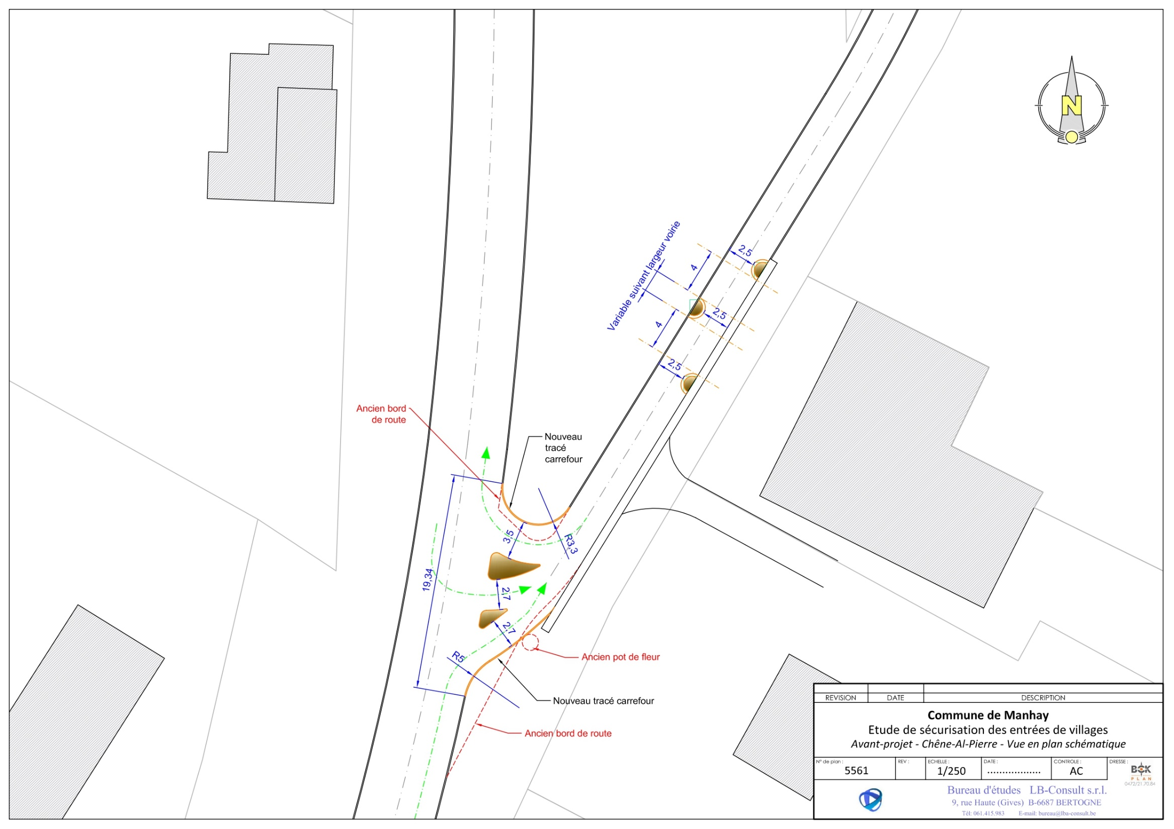
Notes:
Chêne Al Pierre

Slide 17
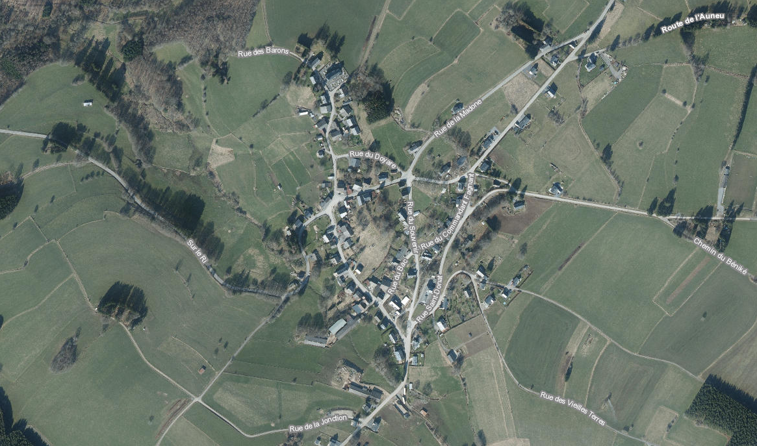
Odeigne

Slide 18
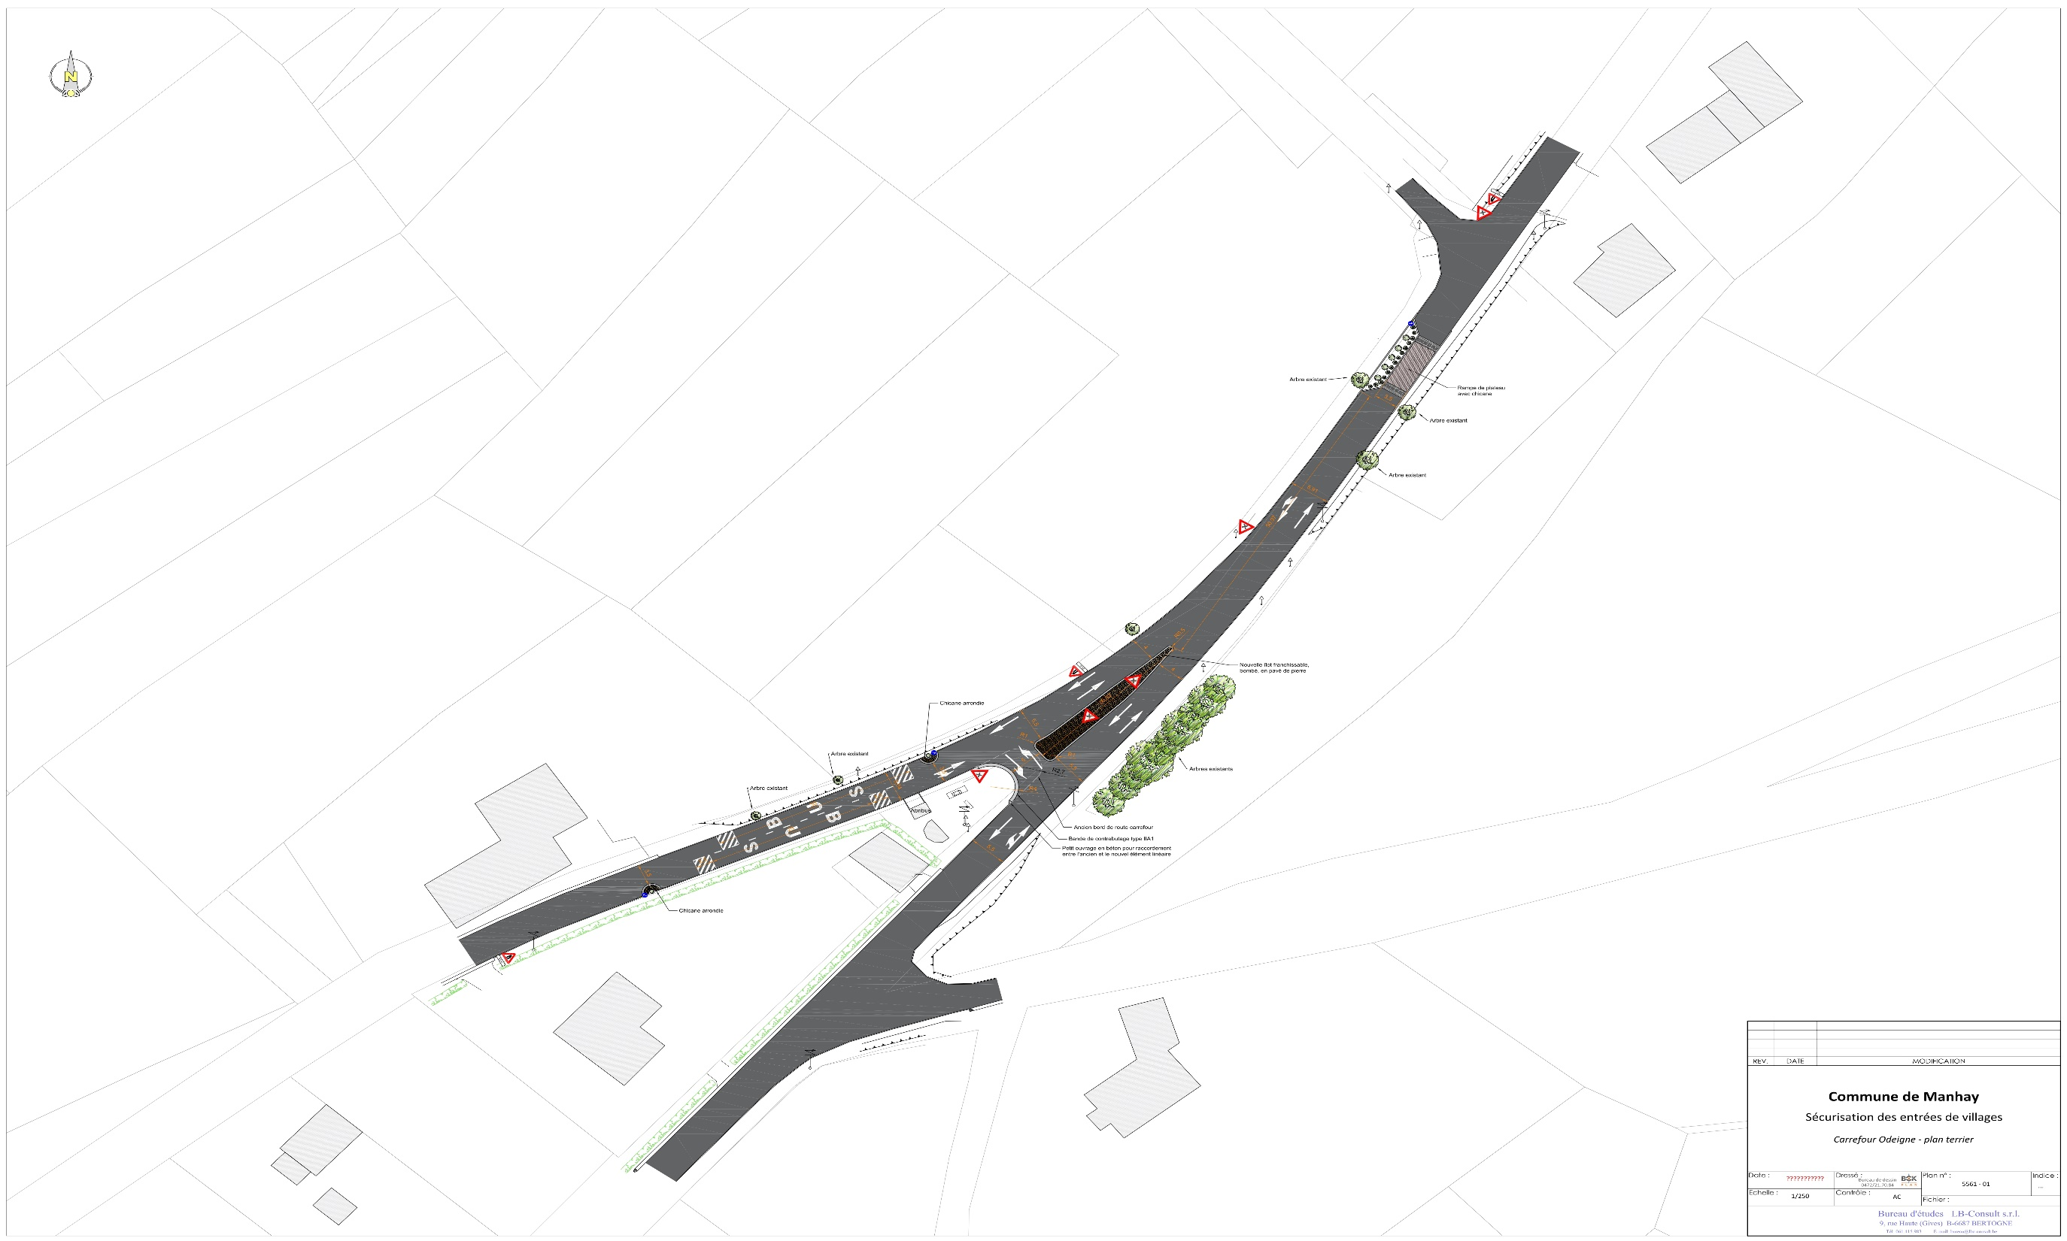
Notes:
Odeigne

Slide 21
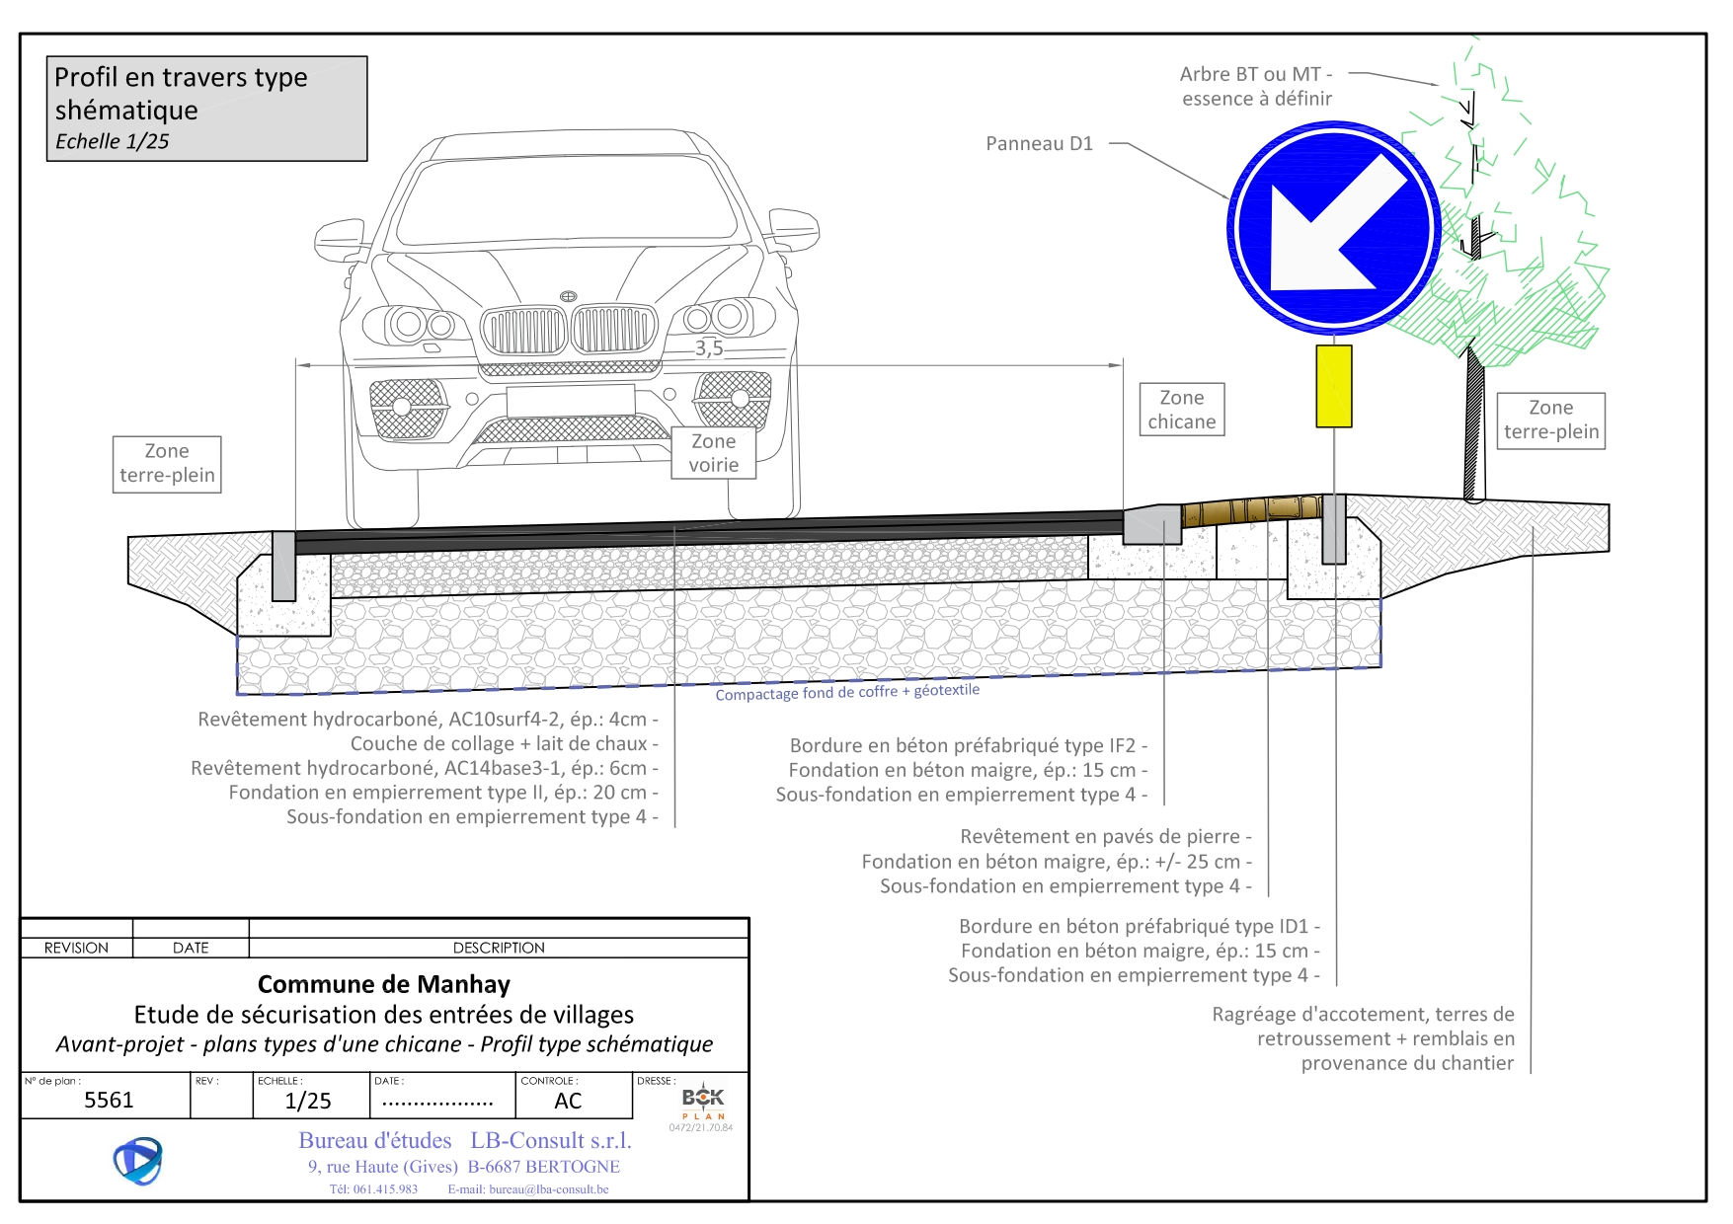

Slide 22
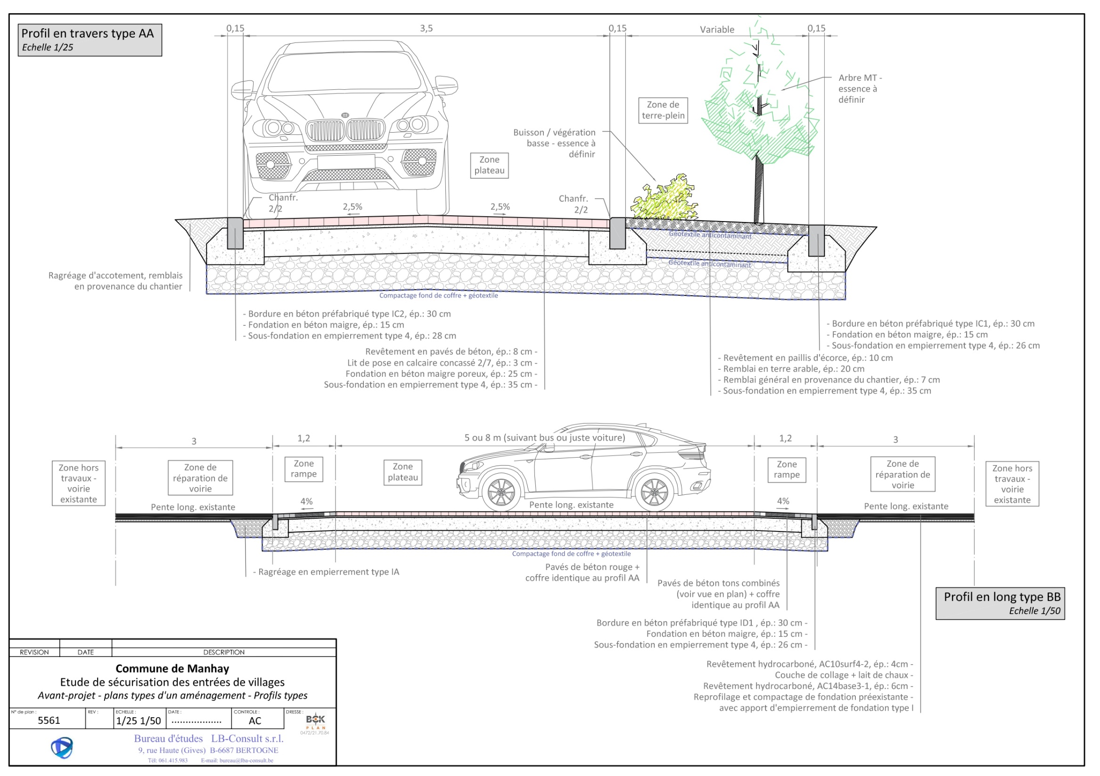

Slide 23
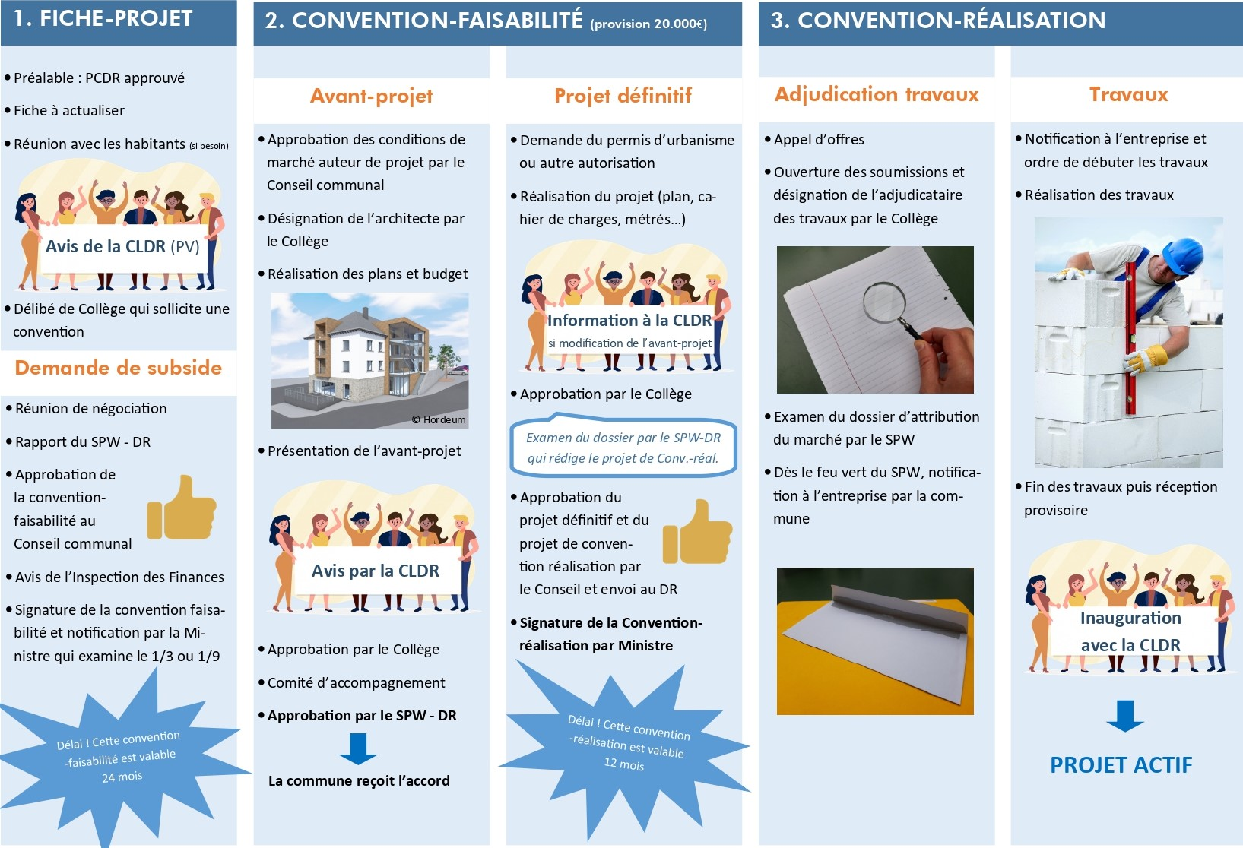
Logements IG
Entrées de village
Carrefour
Voies lentes
Notes:
Focus mettre en avant
3X avis CLDR
Projets DR = projets matériels subventionnés jusqu’à 80%
Pour une commune 2 intérêts = projets participatifs et financés
Entre le moment où on introduit une demande de convention (subvention) et le début des travaux : 3 ans (parfois moins, parfois plus)
Voies lentes : la ministre a reporté sa décision à fin septembre. Nous tiendrons la CLDR informée par mail en cas d’avancée,
Entrées de village: L’AP a commencé à se pencher sur le projet. Il a pris du retard car a dû se pencher sur d’autres projets communaux plus urgents
Logements: on attend la signature de la ministre
Carrefour: Les travaux financés par le DR sont terminés. Il reste les trottoirs. Patrick Loos propose que la CLDR inaugure le projet lorsqu’il sera complétement terminé,

Slide 24
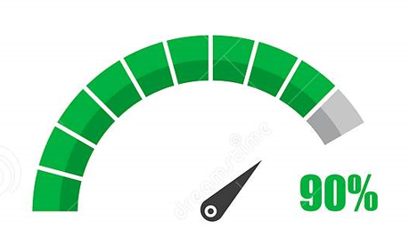
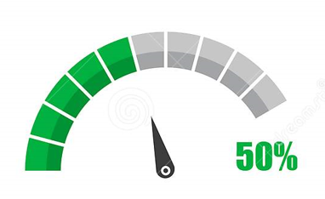
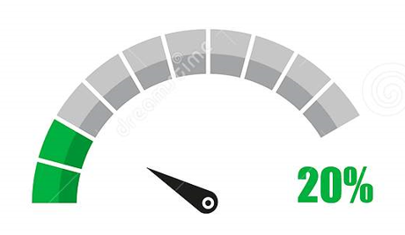
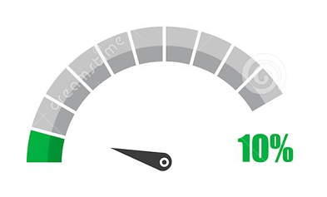
Carrefour de Manhay
Inauguration du projet avec la CLDR
Décomptes (financiers)
Logements intergénérationnels
En attente de la convention de réalisation
Lancement d’un GT « charte d’occupation des logements
Entrées de village
En attente des propositions d’avant projet de l’auteur
Voie lente – phase 1 : Dorsale
En attente de la convention de faisabilité
Notes:
Voir avec l’échevin si OK pour l’auteur de projet de venir présenter ?

Slide 25
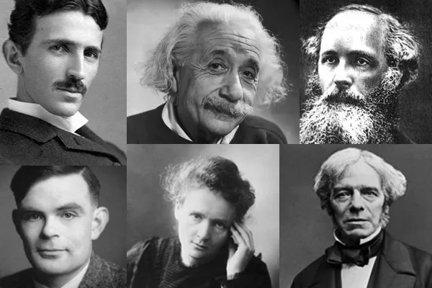
3. Rencontre avec des scientifiques proposition de Me Piret
Notes:
10 minutes !
Jacques Stein
Gregory Mahy
Michel Fautsch
Julien Lebrun
Fonctionnaire de terrain
Stéphane Rixhon
Philippe Goffart
Julien Deleval
+Gregory Salle

Slide 26
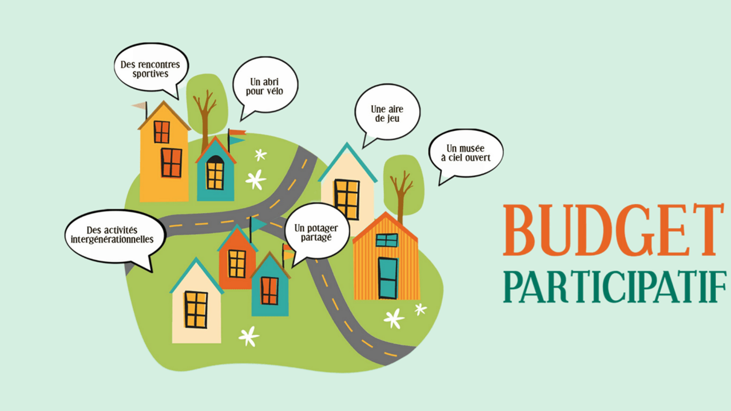
4. Budget participatif
Ensemble, pour des villages vivants
Haute Ardenne
Haute Ardenne
Notes:
Modification sur l’onglet de Manhayjeparticipe.info

Slide 27
4. Budget participatif : C’est parti!
Rappel cheminement
Constitution du comité de sélection

Slide 28
A) Rappel des décisions de la CLDR
1. Max 10.000€/projet
2. Le comité de validation composé d’un citoyen/village
3. L’intérêt général définit par le porteur de projet
4. Impact durable du projet → voir charte DD utilisée pour les logements intergénérationnels
Notes:
1. La CLDR a décidé que le pourcentage maximum du budget participatif pour un projet ne doit pas dépasser 50% du budget participatif. Donc maximum 10.000€ par projet.
2. Le comité de validation des projet sera un groupe de citoyens composé d’un citoyen par village qui rendra sa décision à la CLDR
3. La définition de l’intérêt général devra être fournie par le porteur de projet
4. Pour savoir si le projet à un impact durable, le comité de sélection se référera à la charte utilisée pour les logements intergénérationnels

Slide 29
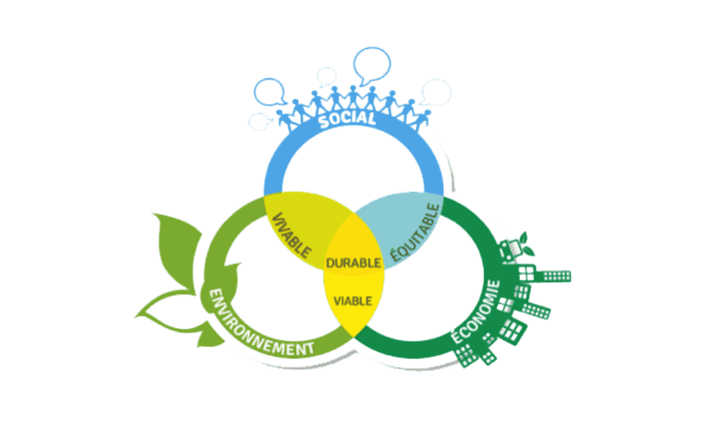
A) Rappel des décisions de la CLDR
Charte du développement durable
Selon 4 volets :
Social
Environnement
Économie
Gouvernance
Notes:
Charte élaborée en CLDR

Slide 30
Quel cheminement ?
06.22
La CLDR propose de lancer le BP
Le Conseil communal décide de lancer le BP
valide les docs et les options
sollicite l’accord de la Ministre
La commune lance la publicité du BP
Les citoyens et associations déposent leurs projets
Le comité de sélection analyse la recevabilité des projets
Si plus de projets que de budget disponible => VOTE
6. Vote du comité de sélection + vote des citoyens
Information des lauréats et population
Fin de la réalisation des travaux (24 mois)
8.11.22
5.01.23
8.1.23 au 10.2.23
12.03.23
27.3.23 au 23.4.23
24.4.23 ou 26.5.23
12.24
Notes:
Prévoir une date avec le comité de sélection puis avec la CLDR pour une réunion sur l’approbation des candidats
Pour l’analyse de recevabilité: Possibilité de rassembler uniquement la CLDR (une réunion au lieu de deux) puisque ce sont des critères objectifs ! → prévoir réunion de la CLDR 6-7-9/03/23
Si vote, juste le comité de sélection puis la CLDR approuve le choix du CS.

Slide 31
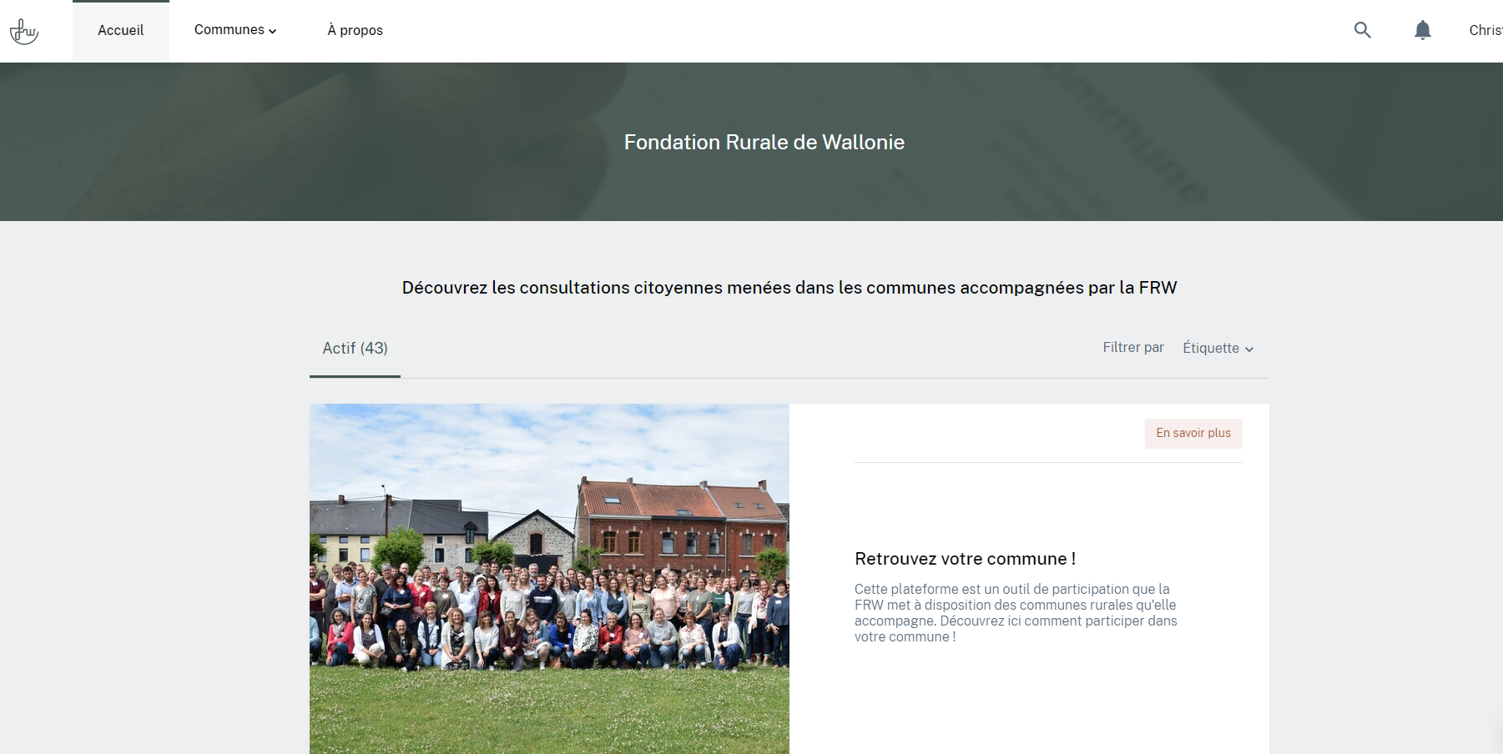
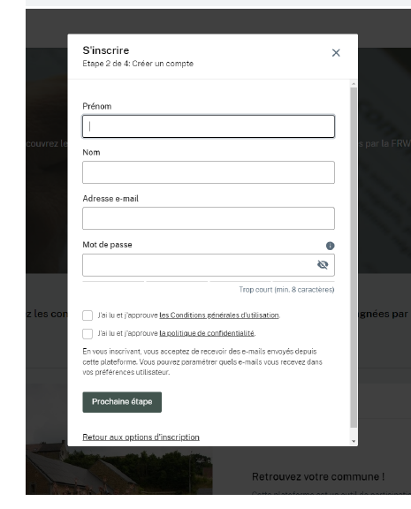
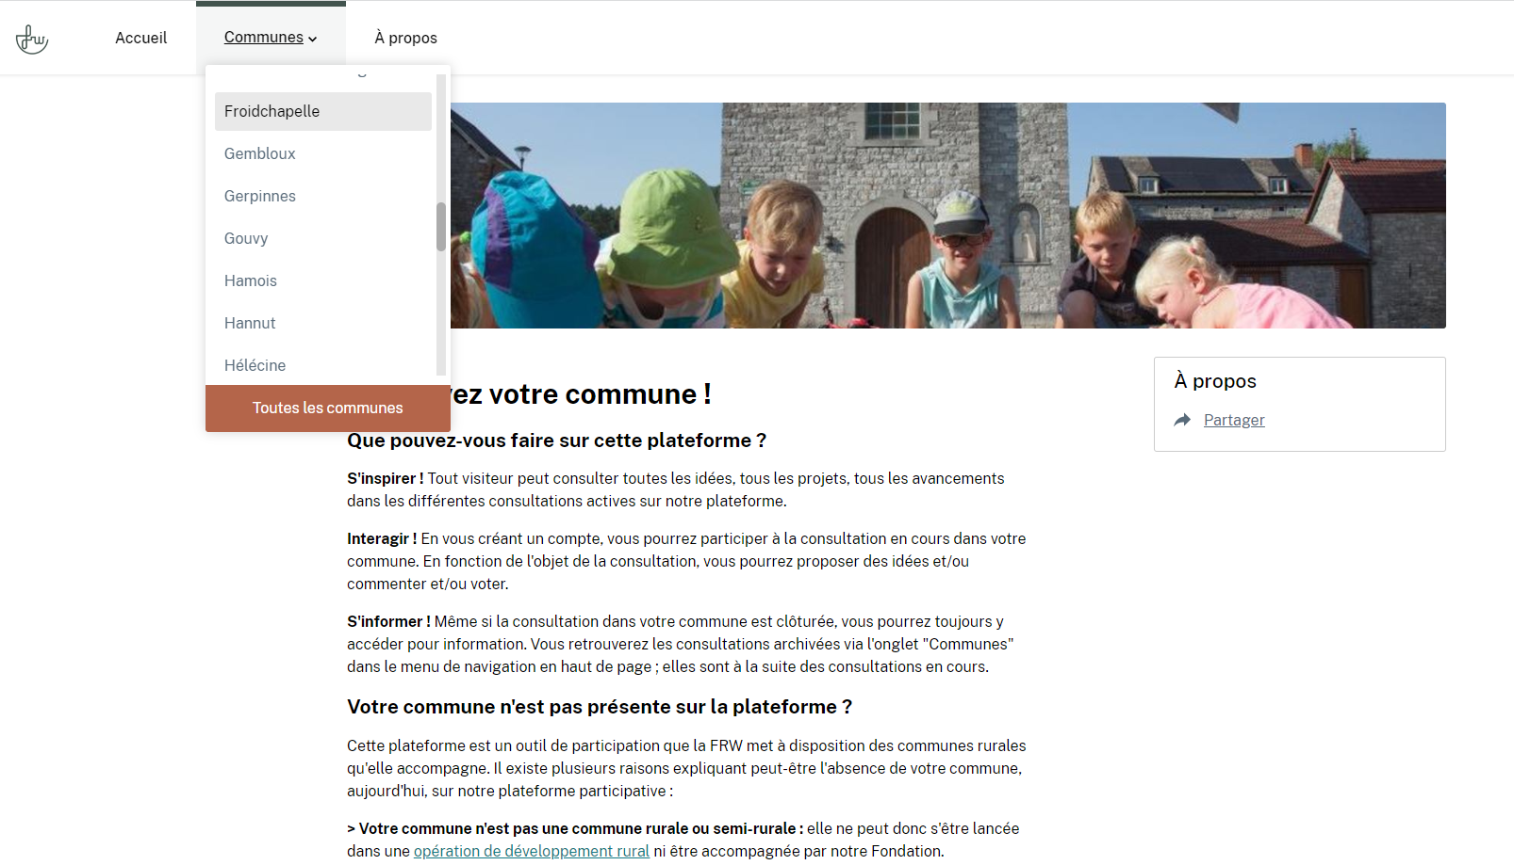
Plateforme FRW :
https://participation.frw.be
Notes:
CW
(création d’un compte nécessaire)

Slide 32
Pour être « recevable », il doit :
Etre déposé dans les délais
Répondre aux objectifs du PCDR
Etre porté soit par une pers. morale / association de fait / comité de citoyens (5)
Porter sur des dépenses matérielles
Etre réaliste et précis
Etre situé sur le domaine public de la commune
Préciser s’il sera porté par des citoyens uniquement ou s’il sera fait appel à l’administration communale
Répondre à l’intérêt général (à creuser)
Etre durable (à creuser)
Ne pas dépasser un pourcentage du budget (à fixer)
Notes:
﻿AK

Slide 33
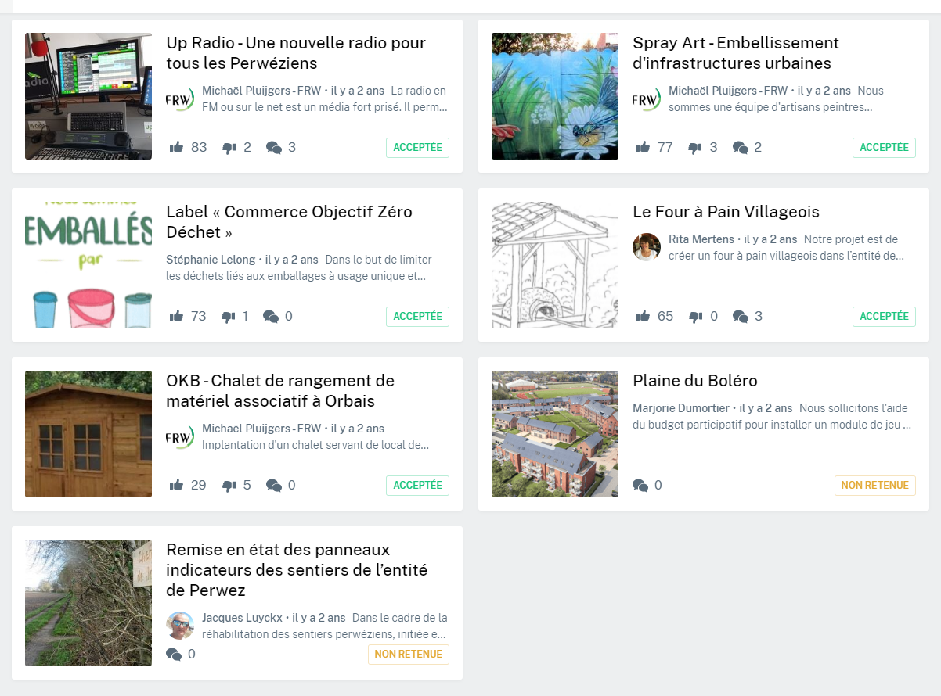
Notes:
CW

Slide 34
La plateforme participative FRW
Objectif : élargir l'audience des consultations en touchant davantage de citoyens
Outil à destination des communes en ODR avec la Fondation Rurale de Wallonie
3 types de consultations citoyennes :
Récolte d'idées (élaboration du PCDR)
Enrichissement de projets (mise en oeuvre du PCDR)
Budgets participatifs

Slide 35
Concrètement...
Nous conseillons de structurer le budget participatif
en 5 étapes :
Retour à la population
Contexte et explications générales
Récolte des projets des citoyens et associations
Vote des citoyens
Analyse et sélection

Slide 36
- Phase 1 - Contexte et informations
1
EXPLICATION
>> objectifs
>> fonctionnement et cadre du SPW
>> montant alloué
2
RÔLE DES CITOYENS :
>> proposer des idées (associations + groupements d'habitants)
>> voter pour les projets sélectionnés
>> faire vivre les aménagements mis en place
DOCUMENTS A TELECHARGER :
>> règlement
>> formulaire de candidature
>> grille d’évaluation
3

Slide 37
- Phase 2 - Récolte des projets
NUMÉRIQUEMENT
>> dépôt direct par les citoyens sur la plateforme
>> 1 projet = 1 vignette
EN PAPIER
>> pour toucher le plus grand nombre : participation possible via un formulaire papier.
>> encodage par la FRW sur la plateforme
= centralisation pour le vote (phase 4).
Notes:
NUMERIQUEMENT :
Chaque projet prend la forme d'une vignette, complétée directement par le porteur de projet (titre, résumé, photo, budget demandé). En cliquant sur celle-ci, chacun peut en savoir + sur le projet.
Le porteur joint à cette vignette le formulaire complété.

Slide 38
- Phase 3 - Analyse et sélection
COMITE DE SELECTION = CLDR
travail fait en dehors de la plateforme.
sélection des projets recevables sur base de la grille d'analyse (document de référence SPW).
Notes:
Le Comité sélectionne les projets recevables sur base de la grille d'analyse (modèle FRW) :
>> sur parcelle communale
>> rencontrer l'intérêt général
>> répondre à au moins 1 des objectifs du PCDR
>> avoir un coût inférieur à 50% du montant de l'enveloppe du BP
>> correspondre à une dépense d'investissement touchant le cadre de vie ou proposer des dépenses matérielles permettant la concrétisation la concrétisation d'un événement communale à portée communale
>> proposer un budget réaliste et détaillé

Slide 39
- Phase 4 - Vote des citoyens
Le vote des citoyens a lieu si le montant des projets recevables dépasse le montant total alloué par la Commune.
2 possibilités :
1
2
VOTE CITOYEN UNIQUEMENT
Via la PLATEFORME + en PAPIER
VOTE CITOYEN
+ VOTE COMITE DE SELECTION
Via la PLATEFORME + en PAPIER
Pondération 50/50
Notes:
VOTE CITOYEN UNIQUEMENT
Les X premiers projets ayant récoltés le plus de votes sont obligatoirement retenus (en fonction du pourcentage retenu pour le budget maximum par projet).
Les projets suivants dans le classement citoyen sont retenus s'ils rentrent dans le budget restant de l'enveloppe, après déduction des premiers projets donc.
VOTE CITOYEN + VOTE COMITE DE SELECTION
Le classement sur base des 2 scrutins et suivant la pondération 50/50 est établi par le Comité de sélection.
Sur base de celui-ci, le Comité dressera la liste définitive des projets sélectionnés :
les X premiers projets (en fonction du pourcetage retenus)
projets suivants dans le classement citoyen sont retenus s'ils rentrent dans le budget restant de l'enveloppe

Slide 40
- Phase 4 - Vote des citoyens
Seuls les projets retenus par le Comité apparaissent dans cette phase.
Chaque projet affiche le budget requis.
Chaque citoyen a une enveloppe budgétaire à dépenser pour soutenir son/ses projet(s) préféré(s).
€
Concrètement, le citoyen place dans son panier ses projets préférés.
L'option "commentaires" des citoyens peut être activée ou non.
Notes:
Le citoyen peut :
ne pas dépenser toute son enveloppe
tout dépenser
MAIS il ne peut pas dépenser plus que l'enveloppe.
Il peut gérer son enveloppe grâce à l'encart "Mes dépenses" (retrait d'un projet, ajout d'un autre...). Il peut modifier son panier durant toute la durée d'activation de cette phase.

Slide 41
Avantages la fonctionnalité BP
VOTES NON VISIBLES
ENGAGEMENT
// GOUVERNANCE COMMUNALE
ATTRACTIVITE
Notes:
VOTES NON VISIBLES
Les citoyens ne voient pas le nombre de fois où les projets ont été placés dans un panier.
On évite dès lors que les projets les plus plébiscités soient mis en évidence et que les votes soient tronqués.
//GOUVERNANCE COMMUNALE
Les citoyens peuvent se rendre compte qu'ils ne peuvent voter pour tous les projets mais qu'ils sont limités au montant de leur enveloppe, comme c'est le cas pour la Commune.
ENGAGEMENT
Cette fonctionnalité est plus engageante qu'un simple "j'aime/j'aime pas". Elle demande aux citoyens de poser des choix réfléchis.
ATTRACTIVITE
Ce procédé marque davantage l'esprit des utilisateurs et a tendance a générer davantage de publicité via le bouche à oreille et le partage sur les réseaux sociaux.

Slide 42
- Phase 5 - Retour à la population
Communication de la liste définitive au Collège communal par le Comité de sélection.
Information auprès des candidats après approbation, ou non, par le Collège.
Annonce des résultats à la population via notre plateforme.
Notes:
A l'issue de la procédure de vote, le Comité de sélection adresse la liste définitive des projets sélectionnés au Collège communal.
Les candidats seront ensuite informés du statut de leur projet après approbation, ou non, par le Collège.
Lorsque tous les candidats ont été contactés, l'annonce des résultats à la population est faite via notre plateforme, entre autres. Le calendrier prévisionnel des mises en oeuvre peut également y être annoncé.
CONCRETISATION DU PROJET :
réalisé par la Commune, en concertation avec le porteur de projet.
variante : le projet peut être réalisé directement par le porteur de projet, s'il le souhaite et s'il est doté de la personnalité juridique.

Slide 43
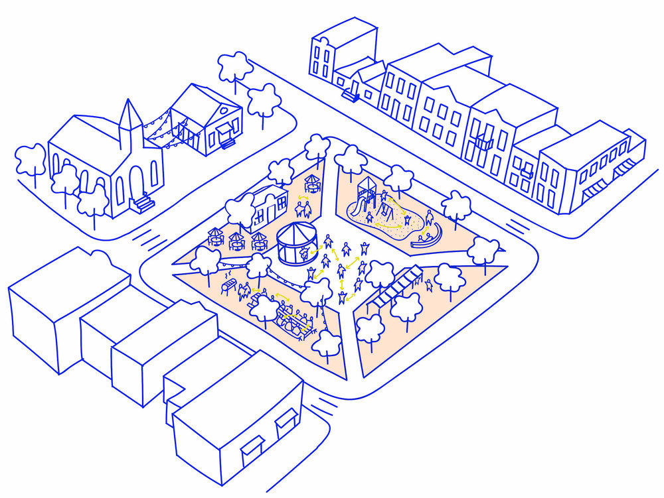
5. Appels à projets
Cœur de village
Trame verte et bleue
Résilience biodiversité

Slide 44
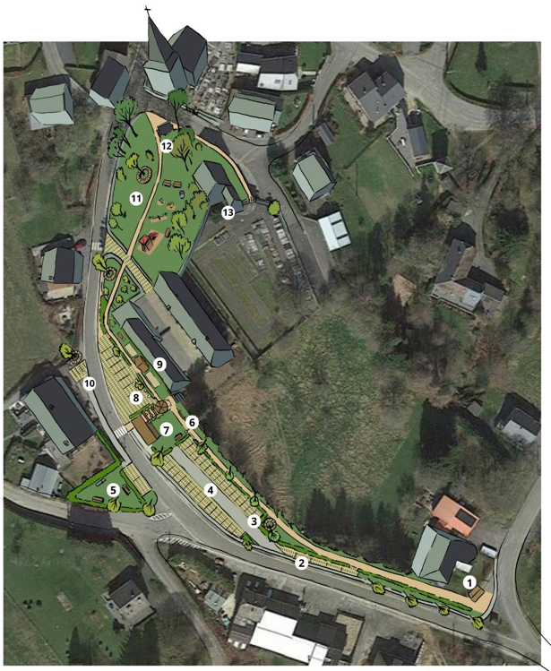
Cœur de village Dochamps
Le projet est retenu et sera subventionné à hauteur de 500.000€

Slide 45
Trame verte et bleue + Résilience Biodiversité
Appel à projets Trame verte et bleue:
Les propriétaires des parcelles concernées (Source de la Bise) ne voulaient pas vendre
Timing trop serré pour espérer négocier.
Résilience Biodiversité Climat:
Encore deux dates auxquelles un projet peut être rendu : 03/23 et 10/23
Idée de rester dans le prolongement du plateau des Tailles
Ou création d’un cheminement le long du Fays de la Folie → nécessité de prendre contact avec les propriétaires privés.

Slide 46
6. Groupes de travail
Sentiers
Energie
Nature

Slide 47
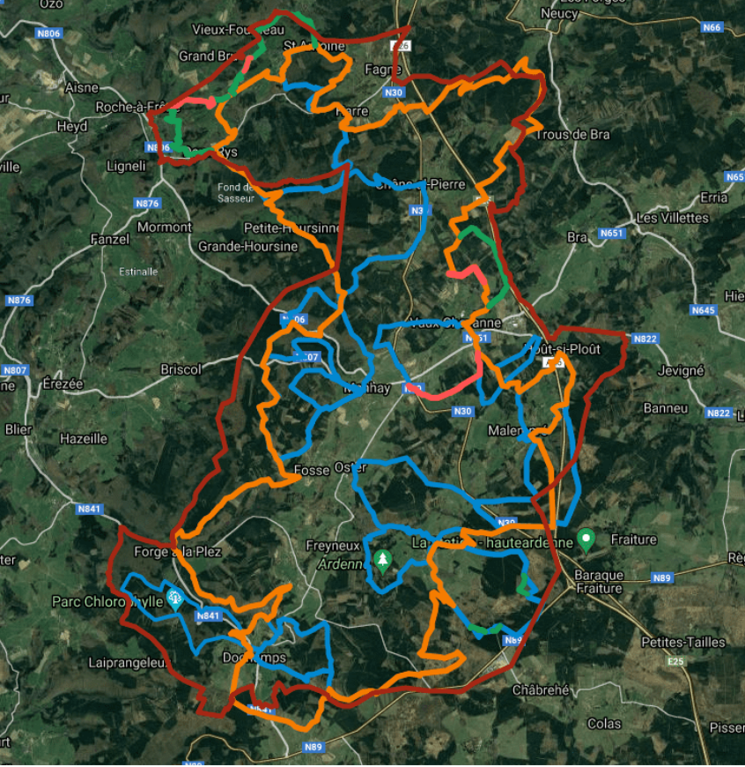
6.a. GT Sentier
Balisage des promenades pédestres espéré au printemps 2023
Visite de terrain autour du Moulin de Lafosse un samedi matin de janvier
Le GT s’est penché sur les liaisons inter-villages concernant la voie lente (Odeigne-Oster et Malempré-Manhay
Notes:
Dia explicative double tronçons 8 infini

Slide 48
6.b. GT Nature
Très peu de participants los de la dernière réunion et surtout, très peu de personnes ont prévenu !
Le groupe a surtout finalisé le tracé du rallye pédestre nature
Prévu le 21/05 ou 04/06 mais dépend des présences de S. Barthélémy et M. Philippot
Notes:
21/05 ou 4/06

Slide 49
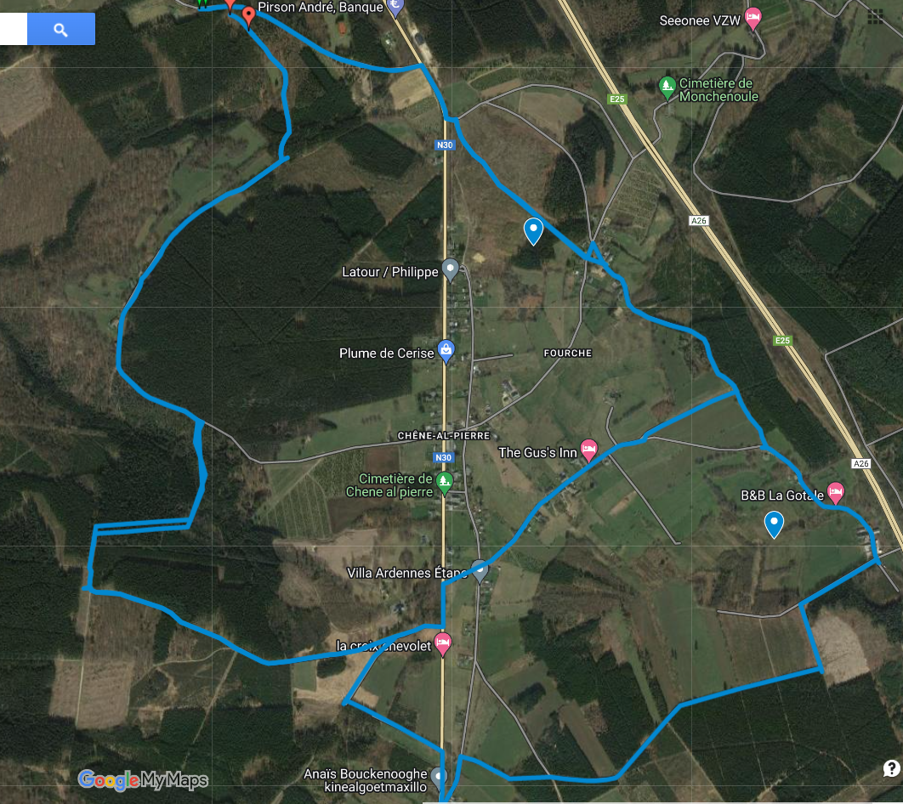
6.b. GT Nature
Notes:
21/05 ou 4/06

Slide 50
6.c. GT Energie
On attend la désignation d’un coordinateur POLLEC
POLitique Locale Énergie Climat
Le seul candidat a refusé le poste
La commune va voir avec Erezée si elles lancent un appel à candidature pour 2024.

Slide 51
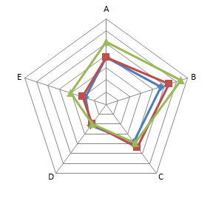
Evaluation à mi-parcours de l’ODR
2 aspects
Evaluation de la Participation
Evaluation de l’ODR
dans son fonctionnement
Comment la CLDR remplit ses missions ?
Que faut-il améliorer, comment ?
Evaluation de la stratégie
Evaluation de l’ODR
dans sa concrétisation
A-t-on atteint les objectifs ?
Notes:
VL
Explication de l’obligation d’évaluation à mi-parcours
2 aspects : fonctionnement et atteinte des objectifs du PCDR

Slide 52
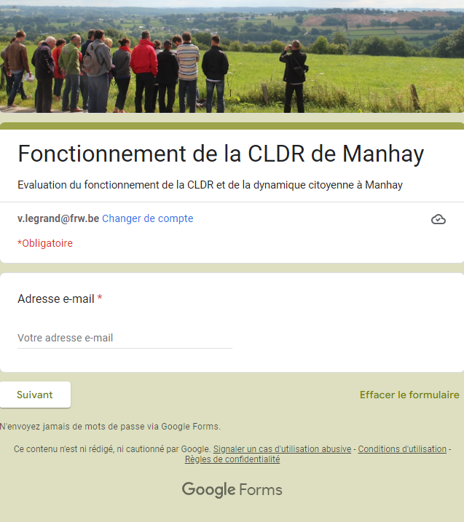
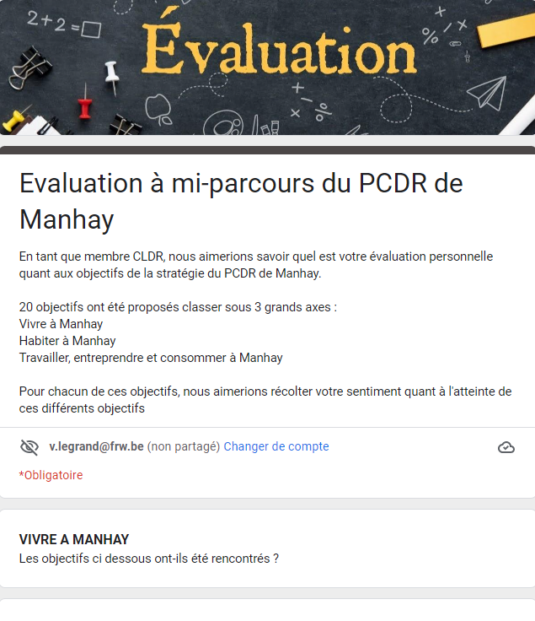
Evaluation à mi-parcours de l’ODR
Méthode de travail
Phase 1 (janvier)
réflexions individuelles
Phase 2 (février)
réflexion collective
Rapport annuel
Evaluation du Fonctionnement
Evaluation de la stratégie
Notes:
VL
Explication de l’obligation d’évaluation à mi-parcours
2 aspects : fonctionnement et atteinte des objectifs du PCDR
Proposition méthode…

Slide 53
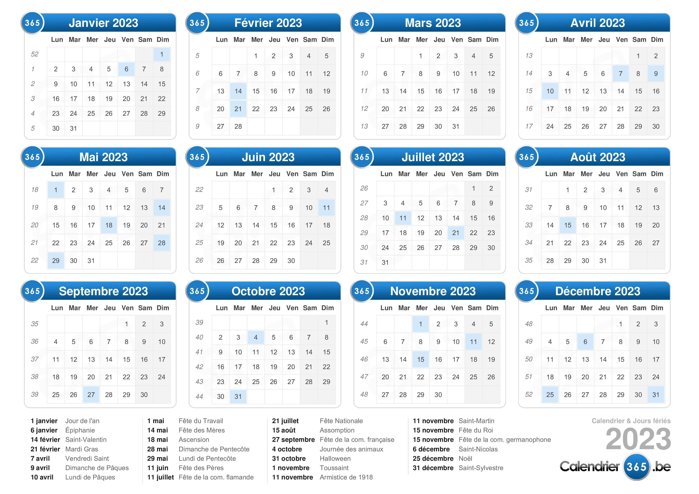
7. Agenda 2023
Notes:
16/02 Rapport annuel + évaluation
9/3 Budget participatif

Slide 54
8. Divers
Notes:
Grille DD ☺

Slide 55
Evaluation …
… écrite
Notes:
AK/ChW

Slide 56
MERCI

Slide 57
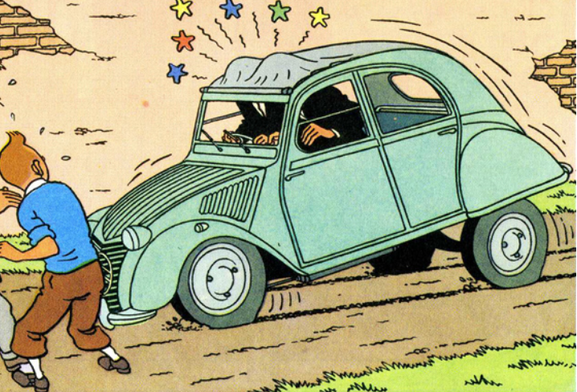
2.4. Dorsale voies lentes
Aspect transcommunal ☺
Explosion du budget ☹

Slide 58
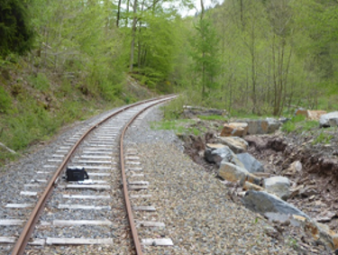
2.4. Dorsale voies lentes
Scission de la phase 1 en 2 phases
Un axe Nord - Sud reliant Fays à Freyneux – 20,2 km sur voiries existantes (sites propres)
Un cheminement entre Freyneux et Forge à l’Aplez (frontière communale) – 7,3 km via Dochamps le long du TTA
Motivations à la scission :
Avancée plus rapide sur 1er tronçon – dossier prêt
Maintien motivation CLDR – avancée concrète
Complexité aménagements 2ème tronçon – TTA
Nécessité d’identifier et négocier les emprises préalablement

Slide 59
2.4. Dorsale voies lentes
Scission de la phase 1 en 2 phases
Un axe Nord - Sud reliant Fays à Freyneux – 20,2 km sur voiries existantes (sites propres)
Un cheminement entre Freyneux et Forge à l’Aplez (frontière communale) – 7,3 km via Dochamps le long du TTA

Slide 60
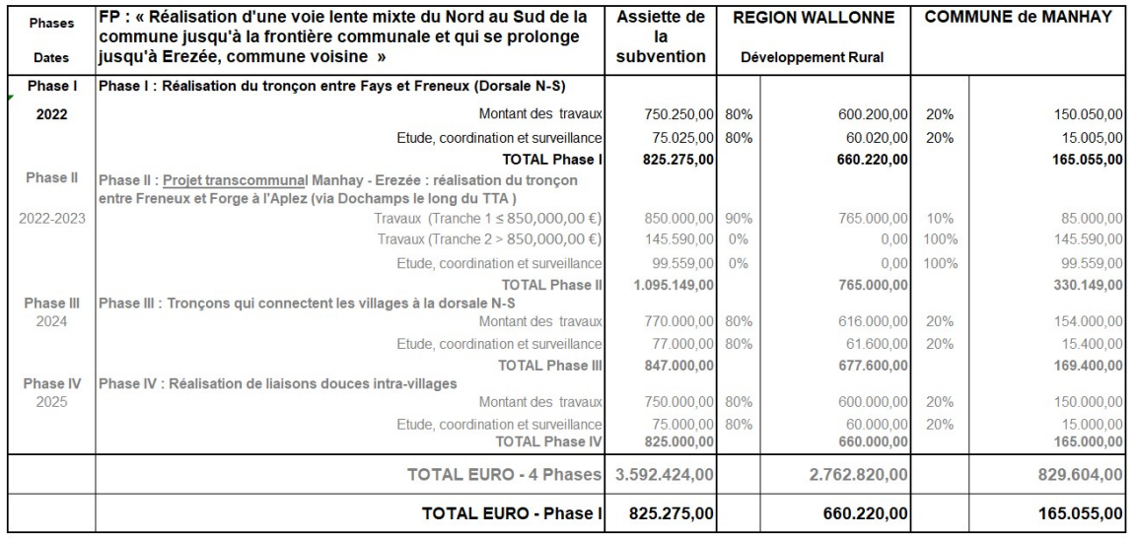
2.4. Dorsale voies lentes

Slide 61
Annexe 4 : Rapport de la CLDR
2 réunions
La voie lente et sa liaison transcommunale
Les entrées de village
Nouveau ROI
GTs
Sentiers: finalisation des tracés des balades touristiques
Nature: le projet de mare naturelle sera finalement présenté lors de l’appel à projet Biodivercité 2022
Sécurité routière : On en reparle dans quelques minutes…

Slide 62
ANNEXE 5 – CHOIX DES PROCHAINS PROJETS A INTRODUIRE EN CONVENTION
2021 – pas de choix du fait de l’importance des investissements consentis les années précédentes

Slide 63
ANNEXE 5 – CHOIX DES PROCHAINS PROJETS A INTRODUIRE EN CONVENTION
Validité du PCDR : 2017 - 2027

